Slide 1
CHÀO MỪNG CÁC EM
ĐẾN VỚI BÀI HỌC NGÀY HÔM NAY!

Slide 2
CHỦ ĐỀ: LÀM BẠN VỚI THIÊN NHIÊN
TUẦN 30 - HOẠT ĐỘNG GIÁO DỤC: MÔI TRƯỜNG KÊU CỨU

Slide 3
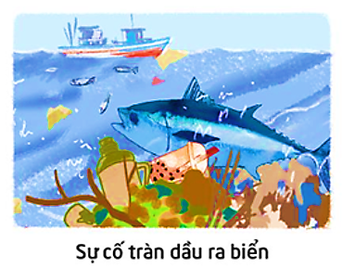
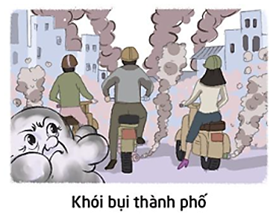
KHỞI ĐỘNG
Những hình ảnh này nói lên điều gì?
Em cảm thấy thế nào khi thấy những hình ảnh này?
Dấu hiệu nào cho thấy môi trường đang bị ô nhiễm?
Kể thêm về những điều em từng thấy thể hiện sự ô nhiễm môi trường?

Slide 4
KẾT LUẬN
Ô nhiễm môi trường đang xảy ra xung quanh chúng ta ảnh hưởng xấu tới sức khỏe của con người và hủy hoại cảnh quan thiên nhiên. Chúng ta cần chung tay bảo vệ môi trường.

Slide 5
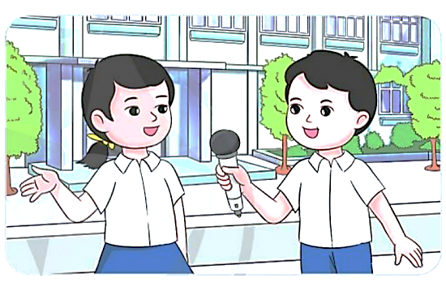
Khảo sát thực trạng môi trường trong vai trò
“phóng viên môi trường nhí”
Đăng kí tham gia để trở thành “phóng viên môi trường nhí”

Slide 6
THẢO LUẬN NHÓM
Những kĩ năng cần có của một phóng viên môi trường
Nhiệm vụ của phóng viên môi trường nhí là gì?
Kĩ năng cần có của một phóng viên môi trường: quan sát, ghi chép, phỏng vấn,,..
Cách xác định những dấu hiệu ô nhiễm môi trường trong cuộc sống hằng ngày để tìm hiểu và phỏng vấn.
Xây dựng bộ câu hỏi để phỏng vấn.

Slide 7
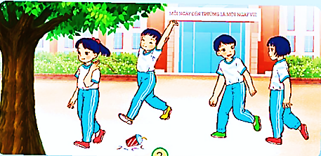
Thực hành khảo sát trong phạm vi trường học
Chia lớp thành các nhóm:
Nhóm khảo sát khu vực nhà vệ sinh
Nhóm khảo sát các hành lang
Nhóm khảo sát khu vực cầu thang và gầm cầu thang
Nhóm khảo sát khuôn viên sân trường

Slide 8
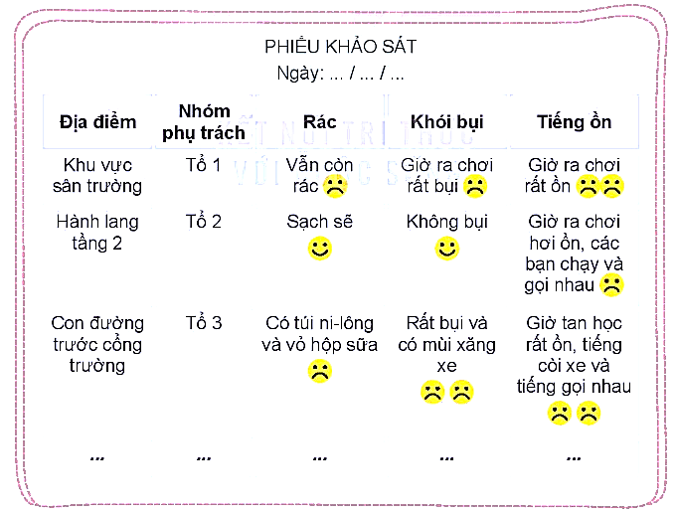
Các nhóm thực hiện khảo sát và ghi chép theo hướng dẫn.

Slide 9
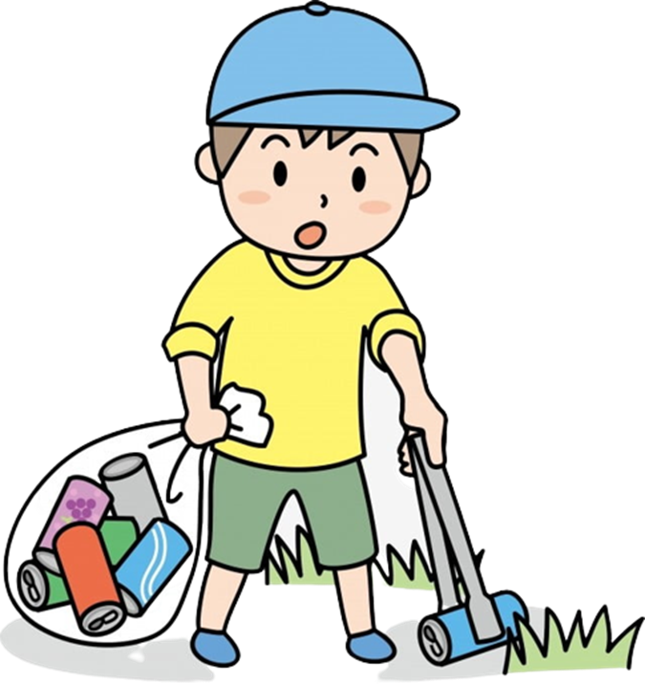
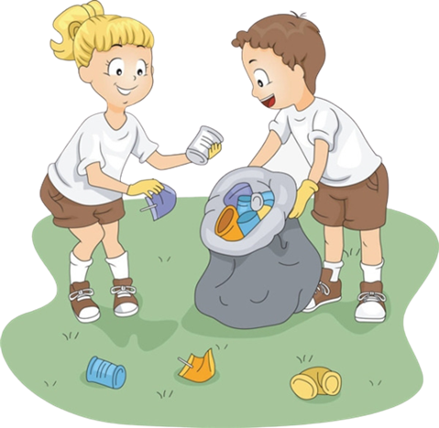
KẾT LUẬN
Sau khi thực hiện khảo sát, những hiện tượng làm ô nhiễm môi trường sẽ được phát hiện. Chúng ta có thể nhận xét kết quả khảo sát để đưa ra cảnh báo với mọi người về sự cần thiết phải hành động vì môi trường.

Slide 10
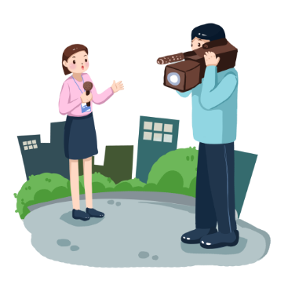
LUYỆN TẬP
Lập kế hoạch hành động của các phóng viên
Các em cùng thảo luận và trả lời các câu hỏi sau:
Nên thực hiện khảo sát ở những đâu?
Nên khảo sát vào lúc nào?
Cần phỏng vấn đối tượng nào?

Slide 11
KẾT LUẬN
Nhiệm vụ của phóng viên môi trưởng nhí là quan sát để phát hiện những dấu hiệu ô nhiễm môi trường; phỏng vấn để tìm hiểu nguyên nhân; cảnh báo và tuyên truyền để mọi người cùng chung tay hành động vì môi trường.

Slide 12
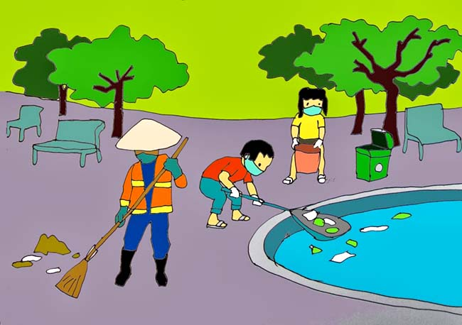
VẬN DỤNG
Các em hãy chia sẻ cùng người thân về nhiệm vụ của một phóng viên môi trường.
Quan sát môi trường xung quanh, ghi chép lại nếu thấy có dấu hiệu ô nhiễm.
Cùng người thân đi phỏng vấn các cô bác hàng xóm về ý thức bảo bệ môi trường.

Slide 13
HƯỚNG DẪN VỀ NHÀ
Chuẩn bị tiết sinh hoạt theo hướng dẫn của giáo viên
Ôn tập lại nội dung bài học ngày hôm nay

Slide 14
CẢM ƠN CÁC EM
ĐÃ LẮNG NGHE BÀI GIẢNG!

